Slide 1
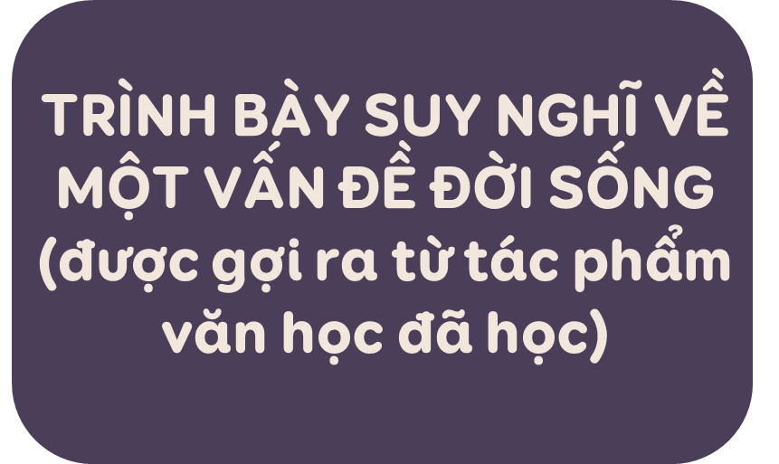

Slide 2
MỤC TIÊU BÀI HỌC
01
02
03
HS xác định được vấn đề mà mình quan tâm.
HS xây dựng được những ý chính sẽ trình bày trong bài nói về vấn đề.
HS có khả năng tóm tắt những ý chính trong bài nói của người khác và rèn luyện kĩ năng phản hồi thông tin.

Slide 3


Đối thoại
Em hãy kể lại những tác phẩm văn học mà em đã đọc gần đây nhất hoặc tác phẩm mà em thấy ấn tượng nhất.
Tác phẩm đó gợi cho em nghĩ tới những vấn đề nào trong đời sống?

Slide 4
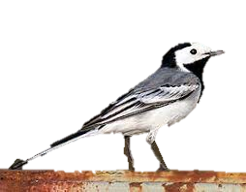
Ví dụ
Văn bản: Bầy chim chìa vôi
Tình yêu thiên nhiên, yêu và bảo vệ các loài động vật.
Tình cảm anh em, sự đoàn kết.
Lòng dũng cảm vượt qua khó khăn, thử thách.

Slide 5

Ví dụ
Văn bản: Đồng dao mùa xuân
Hình ảnh người lính.
Tình yêu quê hương, tình yêu đất nước
Sự cống hiến, hi sinh.

Slide 6

Ví dụ
Văn bản: Gặp lá cơm nếp
Hình ảnh người lính.
Tình yêu quê hương, tình yêu đất nước
Tình yêu gia đình và quê hương đất nước.

Slide 7
Trước khi nói
01

Slide 8
a. Chuẩn bị nội dung nói
Lựa chọn
Tài liệu
Em hãy chọn 1 tác phẩm văn học mà em yêu thích và phù hợp, có nội dung gợi ra vấn đề.
Sưu tầm các tài liệu minh họa cho lựa chọn của em: Hình ảnh, đoạn phim,…

Slide 9
b. Lập đề cương
Giới thiệu khái quát về vấn đề em sẽ trình bày
Nêu những biểu hiện cụ thể của vấn đề và những suy nghĩ của em.
Khái quát suy nghĩ, rút ra bài học.

Slide 10
c. Tập luyện
Điều chỉnh ngôn ngữ và ngữ điệu phù hợp.
Tập nói trước nhóm bạn hoặc trước gương hoặc trước người than.

Slide 11
02
Trình bày bài nói

Slide 12
Theo em, khi trình bày bài nói, chúng ta cần chú ý những yếu tố nào?

Slide 13
NHỮNG ĐIỀU CẦN CHÚ Ý
Xác định và giới thiệu khái quát được văn bản có liên quan
Trình bày đầy đủ, mạch lạc những vấn đề đã chuẩn bị
Kết hợp với các phương tiện hỗ trợ: hình ảnh, video minh họa,….
Điều chỉnh âm lượng, tốc độ nói, sắc thái biểu cảm…
Đúng thời gian quy định

Slide 14
NHIỆM VỤ
Em hãy lựa chọn 1 tác phẩm văn học mà em đã đọc, lựa chọn 1 vấn đề được gợi ra từ tác phẩm ấy.
Xây dựng nội dung cho bài nói của mình
Trình bày bài nói trước lớp trong thời gian 3 phút.

Slide 15
Em hãy sử dụng phiếu chuẩn bị bài nói.
Điền các thông tin cần thiết và sẵn sàng cho phần trình bày của mình.

Slide 16




PHIẾU CHUẨN BỊ TRÌNH BÀY BÀI NÓI
Tên văn bản:
Vấn đề từ văn bản mà em lựa chọn để trình bày:
Hình ảnh minh họa
(Dán vào nếu có)
NHỮNG Ý CHÍNH EM SẼ TRÌNH BÀY TRONG BÀI NÓI
………………………………………………………………………………………………………………………………………………………………………………………………………………………………………………………………………………………………………………………………………………………………………………………………………………………………………………………………………………………………………………………………………………………………………………………………………………………………………………………………………………………………………………………………………………………………………………………………………………………………………………………………………………………………………………………………………………………………………………………………………………………………………………………………………………………………………………………

Slide 17
3
SAU KHI NÓI

Slide 18
Người nghe
3 góp ý tích cực: 3 điểm tốt trong bài nói của bạn.
2 góp ý trung hòa: 2 điều bạn cần cố gắng
1 góp ý sửa đổi: 1 điều bạn cần khắc phục.

Slide 19
Người nói
Giải thích, làm rõ thêm nội dung.
Tiếp nhận những ý kiến mà em thấy hợp lí.
Bổ sung, chỉnh sửa để bảo vệ ý kiến của mình.

Slide 20
PHIẾU ĐÁNH GIÁ BÀI NÓI
Nội dung nhận xét | Yêu cầu | Có | Không
Nội dung bài nói | Giới thiệu chung về vấn đề
 | Những suy nghĩ về các khía cạnh khác nhau của vấn đề
 | Khái quát suy nghĩ về vấn đề trình bày
Hình thức | Tốc độ vừa phải
 | Âm lượng vừa đủ
 | Giọng nói truyền cảm
 | Cử chỉ đúng mực.
 | Tương tác với người nghe phù hợp.

